Slide 1

KampüsteyimAPP
Kampüsün kurumsal dijital ekosistemi
FİRMALAR · RESMİ ÜNİVERSİTE TOPLULUKLARI
Ekosistem şeması · operasyon süreçleri · kariyer hunisi Güvenli, doğrulanmış ve kampüse özel kurumsal sunum
Instagram @kampusteyimapp · instagram.com/kampusteyimapp
Kayra Çatalkaya · AYS Tech · Temmuz 2026

Slide 2

KampüsteyimAPP
Kurumsal Tanıtım
BÖLÜM 01
Kampüs ekosistemi
KampüsteyimAPP; öğrenci, firma ve resmi üniversite topluluklarını tek doğrulanmış dijital çatı altında birleştirir. Amaç dağınık kanallar değil — ölçülebilir, güvenli ve kampüse özel bir etkileşim ağıdır.
Öğrenci
Firma
Topluluk
Sosyal · CV-AI
Başvuru · Odak
İşveren markası
Staj-AI · İlan
Resmi kimlik
Etkinlik · Duyuru
KampüsteyimAPP
Doğrulama · Akış · Kariyer
Etkinlik · Guard · Plus
Tek kampüs ekosistemi · doğrulanmış hesaplar · ölçülebilir etkileşim
@kampusteyimapp
1 / 13

Slide 3
KampüsteyimAPP
Kurumsal Tanıtım
BÖLÜM 01
Kurumsal değer alanları
Güven
Erişim
Altın / mavi / yeşil rozetler ve AYS Tech Guard ile itibar katmanı.
Doğrudan öğrenci kitlesi — dağınık sosyal kanallar yerine tek kampüs.
Operasyon
Kariyer
Etkinlik, duyuru, kota ve başvuru tek panelde yönetilir.
CV-AI + Staj-AI ile işveren–aday köprüsü hızlanır.
@kampusteyimapp
2 / 13

Slide 4
KampüsteyimAPP
Kurumsal Tanıtım
BÖLÜM 02
Kurumsal katılım süreci
Firma veya resmi topluluk hesabı, onay sonrası kampüste görünür hale gelir.
1
Başvuru
2
Doğrulama
3
Yayın
4
Ölçüm
Resmi hesap talebi
Kimlik & rozet
Akış / etkinlik
Etkileşim & başvuru
Güven ve altyapı katmanları
Deneyim katmanı
Akış · Hikâye · Reels · Etkinlik
Kariyer katmanı
CV-AI · Staj-AI · Plus
Kimlik katmanı
Doğrulama rozetleri · Gizlilik
Güvenlik + altyapı
AYS Tech Guard · Firebase · iOS/Android
@kampusteyimapp
3 / 13

Slide 5
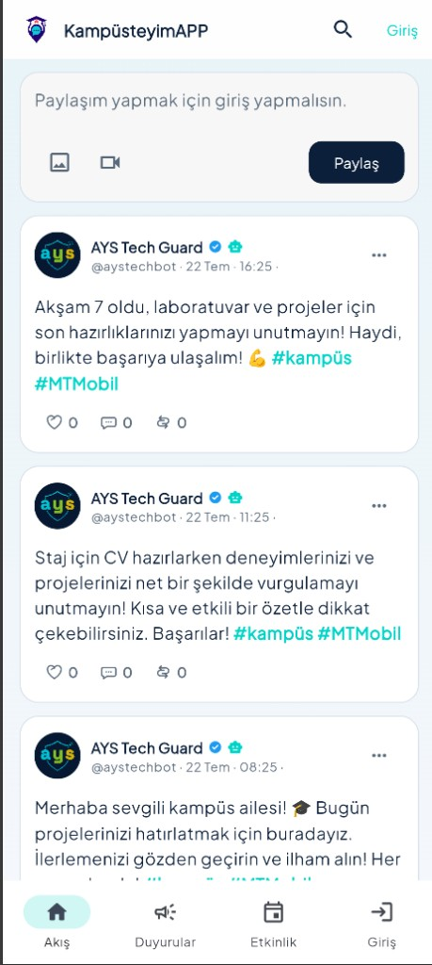
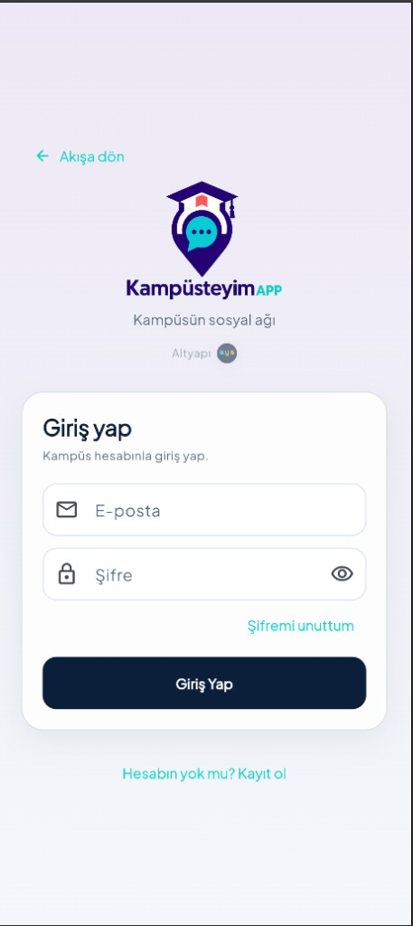
KampüsteyimAPP
Kurumsal Tanıtım
BÖLÜM 03
Marka deneyimi ve güvenli giriş
Sade, profesyonel ve kampüs kimliğini yansıtan bir karşılama. Misafir akışa göz atabilir; kurumsal ve öğrenci hesapları güvenle giriş yapar.
Karşılama & marka
Kampüs hesabıyla giriş
@kampusteyimapp
4 / 13

Slide 6
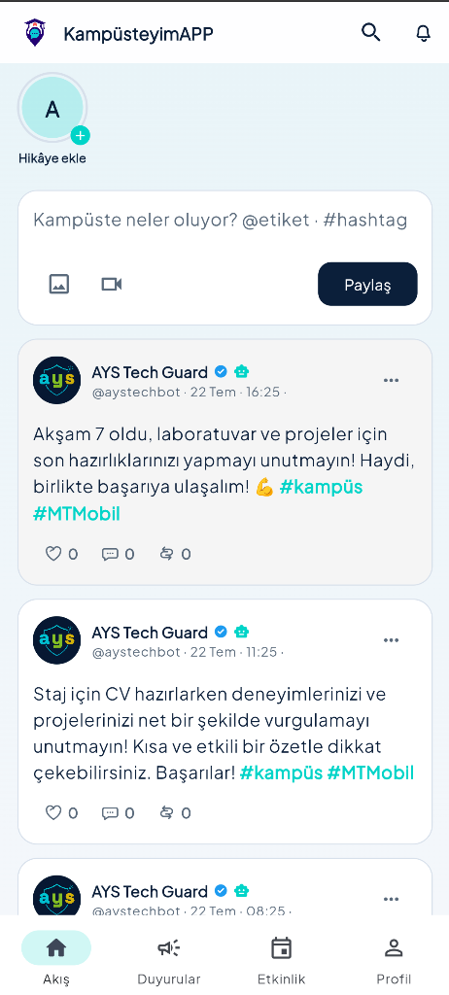
KampüsteyimAPP
Kurumsal Tanıtım
BÖLÜM 04
Kampüs akışı
Akış; firmaların, toplulukların ve öğrencilerin aynı dilde konuştuğu canlı vitrindir. Resmi hesaplar altın / mavi rozetle, Plus üyeleri yeşil tick ile öne çıkar.
Firmalar için
• Marka ve işveren hikâyesini öğrenci dilinde paylaşın
• Staj / kariyer içeriklerini hashtag ile keşfettirin
• Doğrulanmış firma hesabıyla güven inşa edin
Topluluklar için
• Etkinlik heyecanını ve duyuruları akışta canlı tutun
• Altın tick ile resmi topluluk kimliğini gösterin
@kampusteyimapp
5 / 13

Slide 7
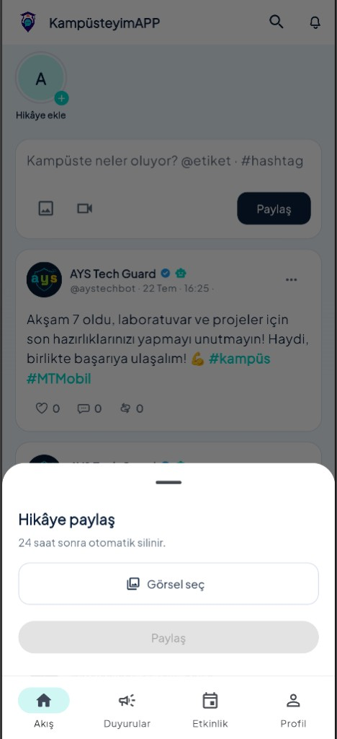
KampüsteyimAPP
Kurumsal Tanıtım
BÖLÜM 05
Hikâye: 24 saatlik kampüs nabzı
Anlık görünürlük için hikâyeler 24 saat sonra otomatik silinir. Etkinlik countdown’u, staj hatırlatması veya topluluk anları doğal ritimle dolaşır.
1
Çekim
2
Yayın
3
İzleme
4
Etkileşim
Kamera / galeri
24 saat hikâye
Görüntüleyenler
Beğeni kalbi
@kampusteyimapp
6 / 13

Slide 8
KampüsteyimAPP
Kurumsal Tanıtım
BÖLÜM 06
Reels, medya ve içerik koruması
Kampüs Reels ile kısa, dikey ve yüksek etkileşimli videolar. Fotoğraf ve videoda indirme yoktur. Dosyalar Plus ile paylaşılır.
Reels & sosyal medya
Beğeni · yorum · mention · bildirim
Medya koruması
Foto / video: izle, indirme yok
Dosya (Plus)
PDF / not paylaşımı + indirme
AYS Tech Guard
Metin · link · medya · dosya denetimi
@kampusteyimapp
7 / 13

Slide 9
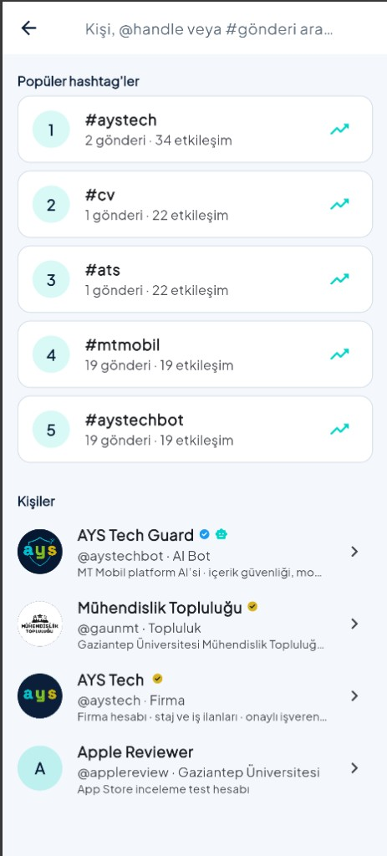
KampüsteyimAPP
Kurumsal Tanıtım
BÖLÜM 07
Keşif: arama ve doğrulanmış profiller
Kişi, @handle ve #gönderi ile kampüsü keşfedin. Firma, Topluluk, AI Bot ve üniversite etiketleri net ayrılır.
• Trend hashtag’ler etkileşimle listelenir
• Altın tick’li resmi hesaplar ilk bakışta güven verir
• İşveren ve topluluk keşfi tek arama deneyiminde
@kampusteyimapp
8 / 13

Slide 10
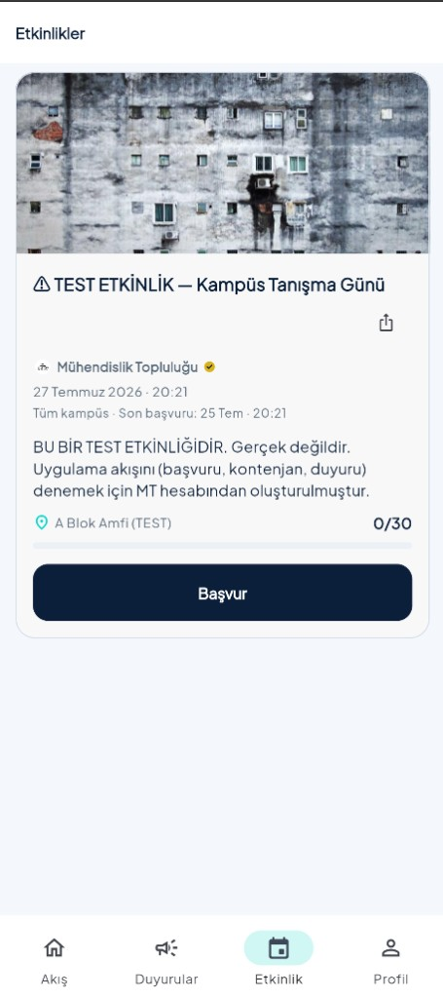
KampüsteyimAPP
Kurumsal Tanıtım
BÖLÜM 08
Etkinlik operasyon şeması
Görsel, tarih, yer, hedef kitle, son başvuru ve kota tek kartta. Öğrenci Başvur der; organizatör doluluğu canlı izler.
1
Oluştur
2
Duyur
3
Başvuru
4
Yönet
Kart + kota
Akış / hikâye
Öğrenci tıklar
Doluluk izle
@kampusteyimapp
9 / 13

Slide 11
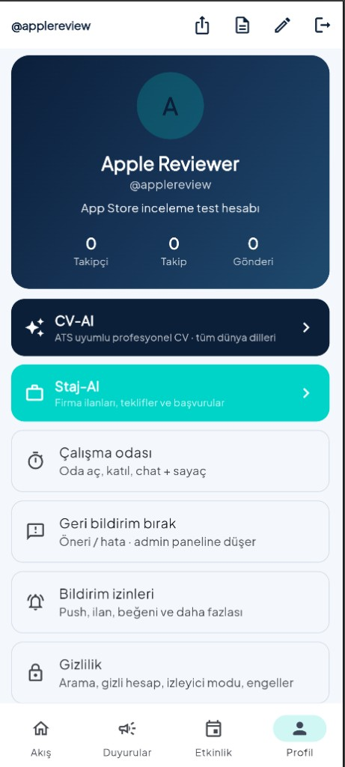
KampüsteyimAPP
Kurumsal Tanıtım
BÖLÜM 09
Kariyer hunisi: CV-AI → Staj-AI
Profil; vitrin, ağ ve kariyer araçlarının buluşma noktasıdır. CV-AI ATS uyumlu özgeçmiş üretir; Staj-AI ilan ve başvuruyu tek panelde toplar.
1
Profil
2
CV-AI
3
Staj-AI
4
Eşleşme
Kimlik + rozet
ATS · dil · tema
İlan / teklif
Başvuru hunisi
• Çalışma odası: senkron sayaç + sohbet
• Plus: yeşil tick, dosya, CV güçleri
• Gizlilik: görünürlük, arama, engelleme
@kampusteyimapp
10 / 13

Slide 12
KampüsteyimAPP
Kurumsal Tanıtım
BÖLÜM 10
Firma & topluluk değer şeması
İki kurumsal aktör aynı platformda farklı operasyonel kazanımlar elde eder.
Firma
Resmi Topluluk
● İşveren görünürlüğü
● Altın tick ile resmi kimlik
● Staj & işe alım hunisi
● Etkinlik: başvuru + kota
● Etkinlik / kariyer günü
● Duyuru otoritesi
● Doğrulanmış itibar
● Üye etkileşimi (hikâye/Reels)
● Plus: dosya + yeşil tick
● Çalışma odası / ortak odak
● Guard ile güvenli marka alanı
● Sahte hesaptan net ayrışma
@kampusteyimapp
11 / 13

Slide 13
KampüsteyimAPP
Kurumsal Tanıtım
BÖLÜM 11
Yetenek haritası
Sosyal
Kurumsal
Akış, hikâye, Reels, mention, hashtag, beğeni, yorum, repost.
Etkinlik, duyuru, rozetler, resmi hesap, keşfet.
Kariyer
Güven
CV-AI, Staj-AI, Plus kota/dil/tema, dosya paylaşımı.
Guard, gizlilik, engelleme, şikâyet, medya koruması.
@kampusteyimapp
12 / 13

Slide 14
KampüsteyimAPP
Kurumsal Tanıtım
BÖLÜM 12
Birlikte büyüyelim
KampüsteyimAPP; firmanızın yetenek havuzuna, topluluğunuzun üyelerine ve kampüsün nabzına aynı anda dokunmanızı sağlar.
1
Tanışma
2
Aktivasyon
3
Yayın
4
Büyüme
Demo / sunum
Resmi hesap
İlk içerik
Ölçüm & Plus
Instagram @kampusteyimapp · instagram.com/kampusteyimapp
Kayra Çatalkaya
AYS Tech
Kurucu / Ürün
Altyapı & Teknoloji Partneri
@kampusteyimapp
13 / 13

